Slide 1
Moduł eArchiwum oraz eRepozytorium mMedica w chmurze

Slide 2
eRepozytorium mMedica w chmurze
eRepozytorium mMedica w chmurze to nowoczesne rozwiązanie, które zostało stworzone specjalnie dla przychodni oraz indywidualnych praktyk lekarskich.
Umożliwia gromadzenie dokumentacji indywidualnej i zbiorczej, z zachowaniem najwyższych standardów bezpieczeństwa. Zapewnia zdalny dostęp do Elektronicznej Dokumentacji Medycznej (EDM) indeksowanej na platformie P1.

Slide 3
eRepozytorium mMedica w chmurze
Ułatwia spełnianie obowiązków prawnych nakładanych na przychodnie i indywidualne praktyki lekarskie oraz eliminuje konieczność rozbudowy infrastruktury sprzętowej na potrzeby obsługi, tworzenia i udostępniania EDM.
Szczegóły https://chmuradlazdrowia.pl
Cennik https://billingi.chmuradlazdrowia.pl/index.php/store/erepozytorium

Slide 4
Moduł dodatkowy w aplikacji mMedica: „Moduł Integracji eRepozytorium w Chmurze”,
Wymaga licencji na EDM,
Dostępny dla wersji Standard oraz Standard +,
Wymaga zamówienia na wszystkie stanowiska w licencji

Slide 5
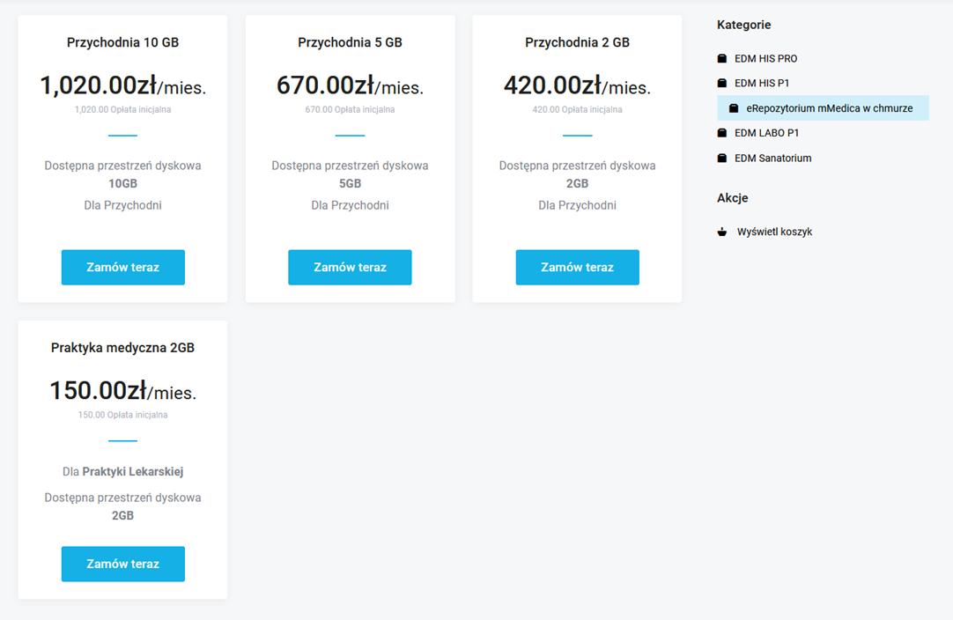
„eRepozytorium mMedica w chmurze” zakup usługi po stronie chmuradlazdrowia.pl

Slide 6
eArchiwum mMedica
eArchiwum mMedica to moduł umożliwiający składowanie i udostępnianie dokumentów i załączników medycznych na lokalnym serwerze świadczeniodawcy.
Ponadto oprogramowanie eArchiwum stanowi niezbędny element w procesie indeksowania i udostępniania Elektronicznej Dokumentacji Medycznej za pośrednictwem Elektronicznej Platformy Gromadzenia, Analizy i Udostępniania Zasobów Cyfrowych o Zdarzeniach Medycznych (w skrócie repozytorium P1).

Slide 7
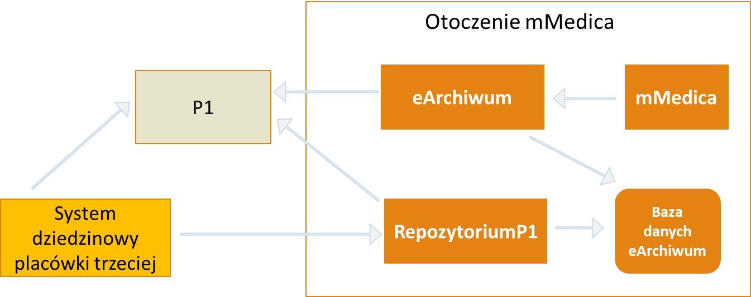
eArchiwum to „magazyn” na dokumenty w formacie HL7 CDA.
RepozytoriumP1 służy do integracji modułu eArchiwum z systemem wymiany dokumentów EDM P1.

Slide 8
Wymagania RepozytoriumP1
Wymagania techniczne dotyczące m.in. systemu operacyjnego oraz oprogramowania są takie same jak w przypadku innych mModułów.
RepozytoriumP1 wymaga stałego* oraz publicznego adresu IP (adres domenowy jest opcjonalny).
Dostęp do maszyny z RepozytoriumP1 z sieci Internet.

Slide 9
Wymagania RepozytoriumP1
Moduł Archiwum w wersji równej wersji RepozytoriumP1.
Komunikacja z aplikacji RepozytoriumP1 do bazy danych eArchiwum.
Certyfikaty TLS i WSS dla P1 wydane przez Centrum e-Zdrowia.
Konieczność konfiguracji certyfikatu TLS z P1 dla aplikacji RepozytoriumP1.

Slide 10
Dziękuje za uwagę

